Slide 1
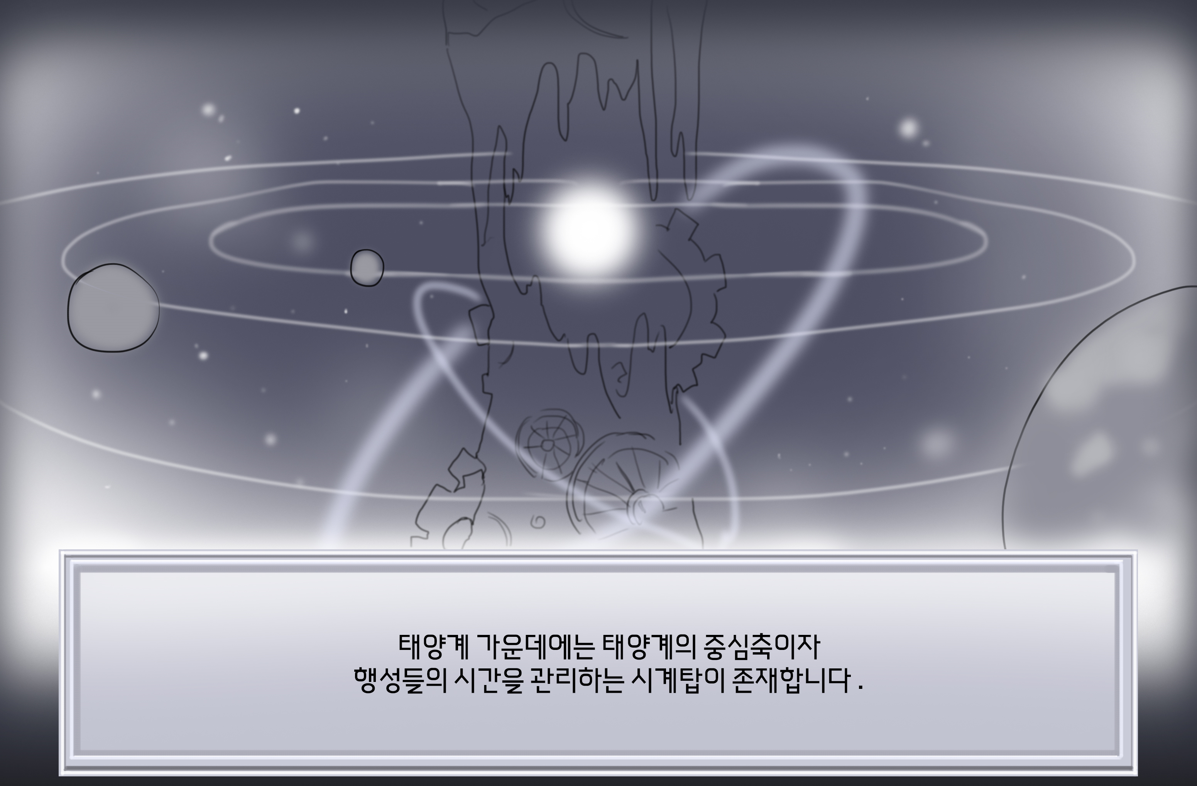
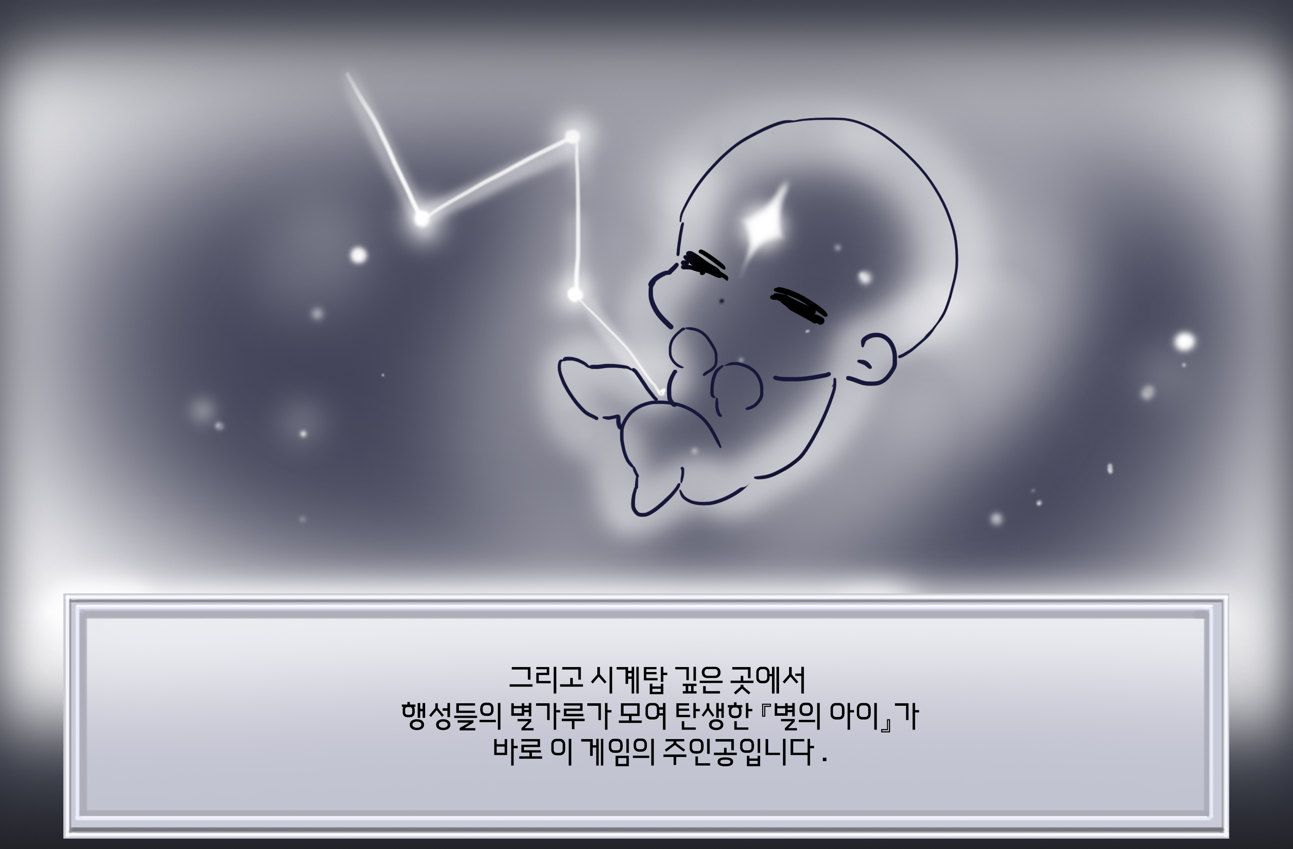
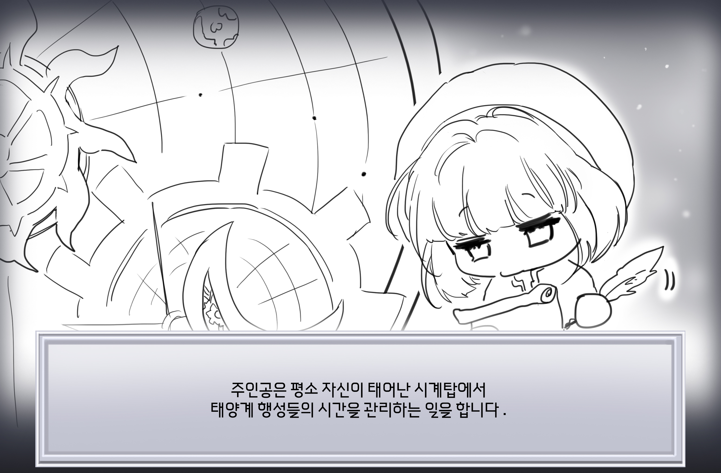
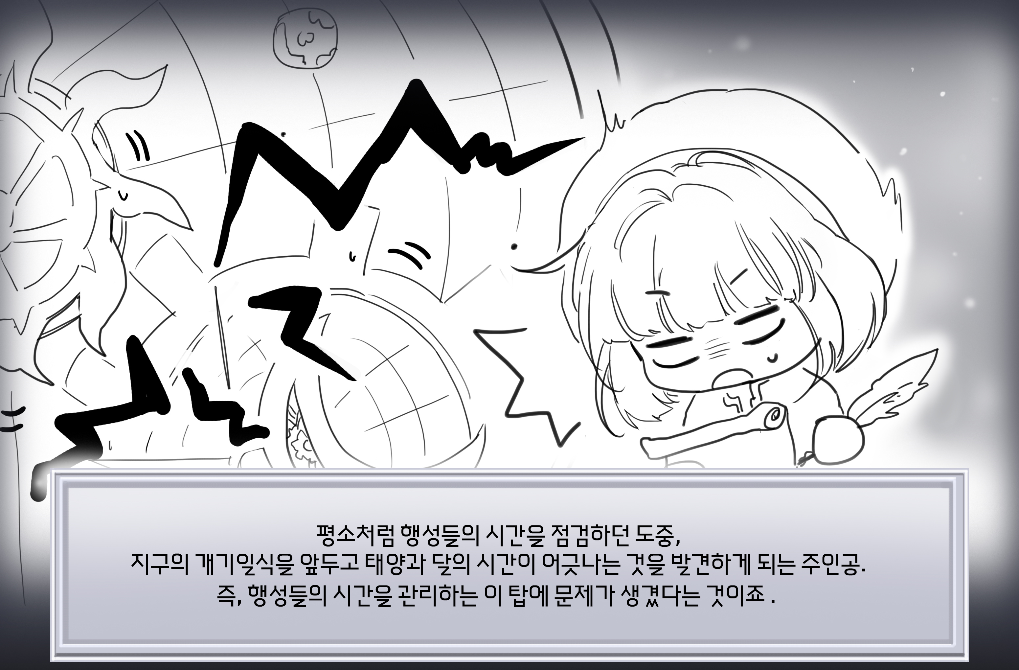
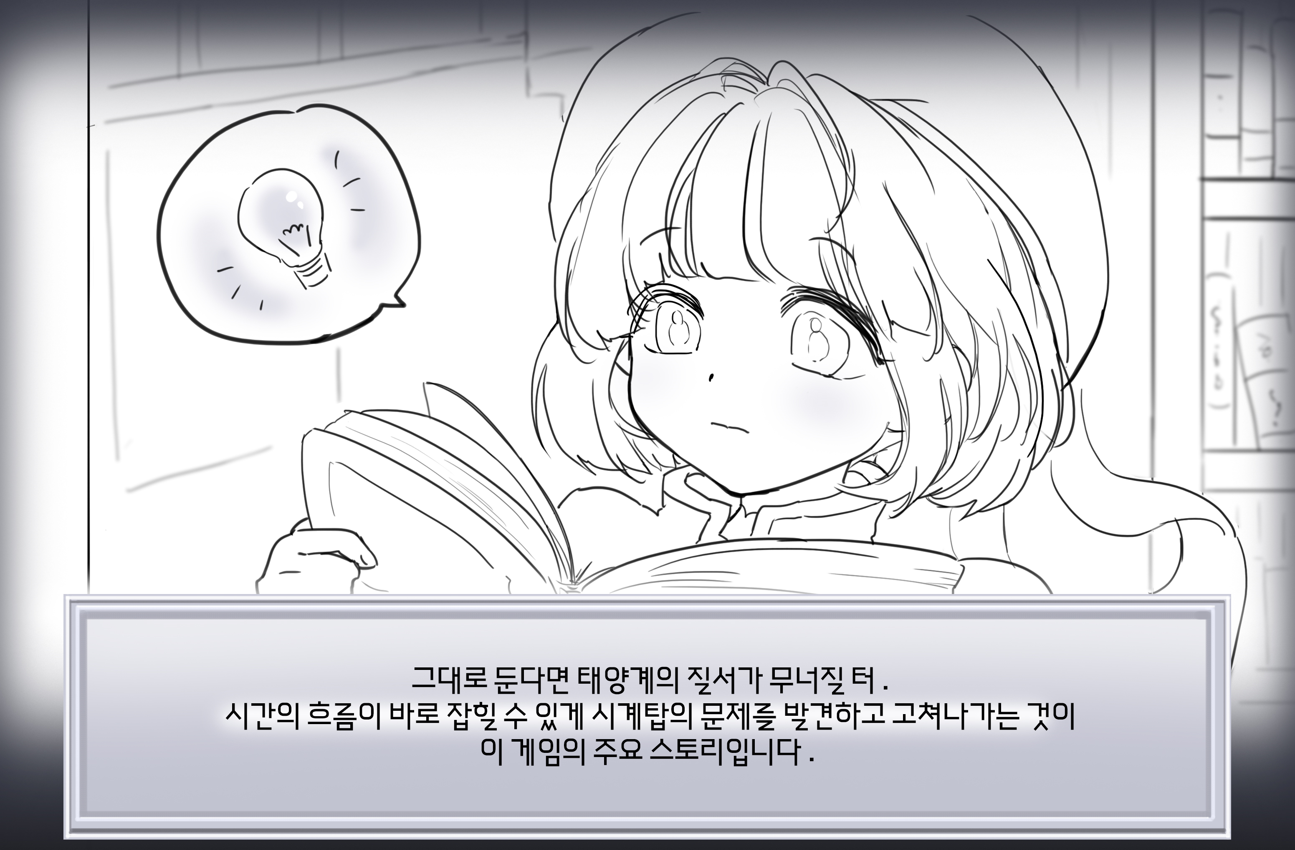
솔루나 레벨 문서

Slide 2
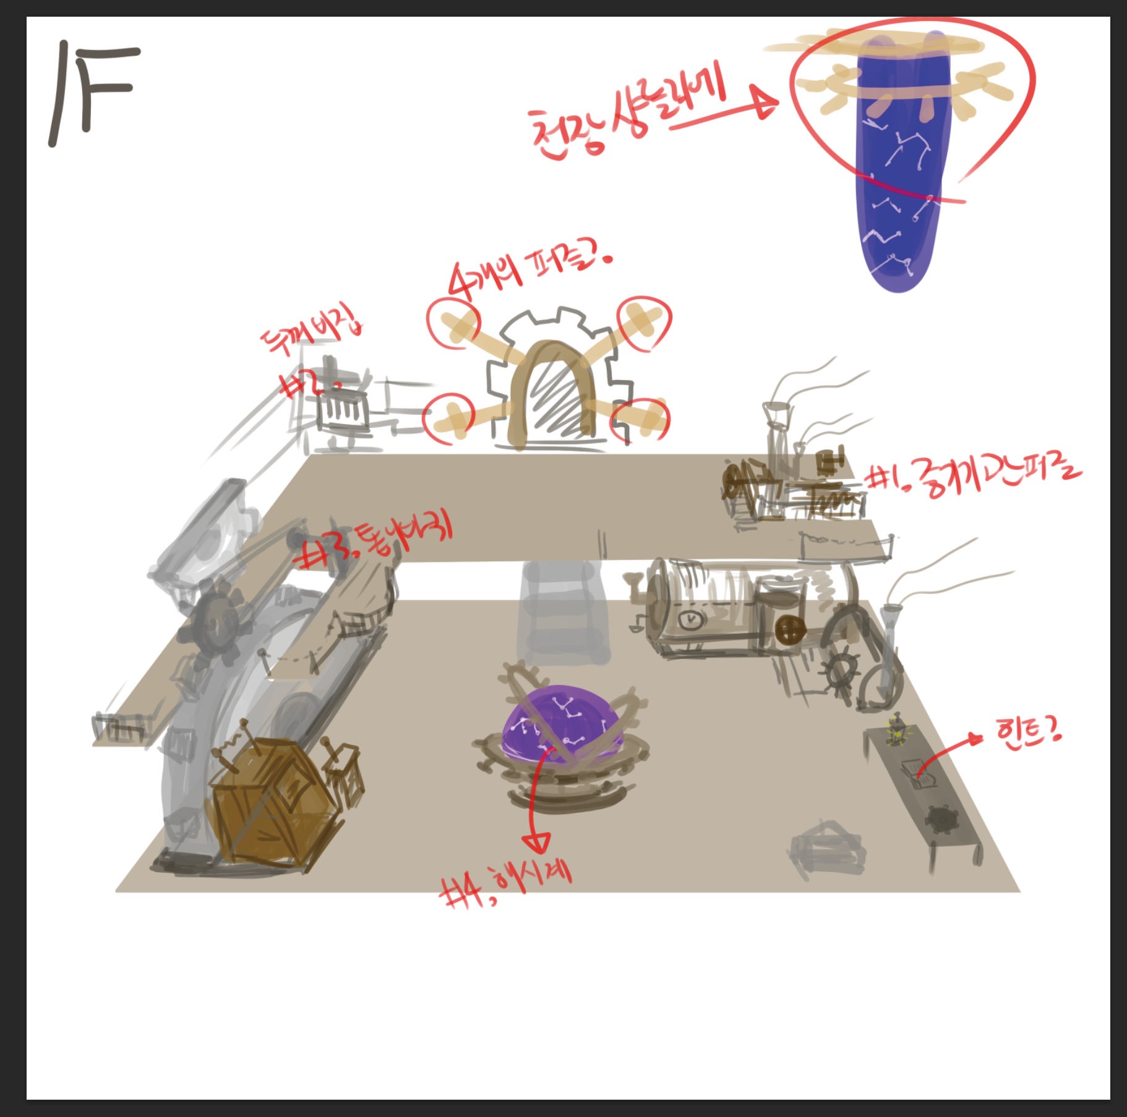
1F 의도
맵 의도 : 시계탑을 위한 탑의 동력 활성화
- | 오브젝트 | 간단 설명
1 | 톱니바퀴 | 톱니바퀴가 멈춰진 형태
2 | 증기기관 | 기관에서 열기가 나오는 형태
3 | 두꺼비집 | 4개의 버튼이 위로 올라가 있음
4 | 해시계 | 중앙의 오브 형태가 빛난다.
5 | 책상 위 물건 | 랜턴, 3장의 종이, 작은 톱니바퀴
“ 위의 오브젝트들의 가동이 중단 된 상태를 연출”
다음 스테이지 이동 : 오브젝트 동작시켜 문 활성화

Slide 3
1F 기믹 조건
증기기관->톱니바퀴->해시계->두꺼비집
순으로 활성화 되고,
활성화가 된 것은 빛으로 표현,
퍼즐 해금시 그 퍼즐 빛 off
1층 클리어 조건 : 가동이 멈춰져 보이는 오브젝트
가 활성화 상태로 보이게 된 상태
오브젝트 | 가동 조건
증기기관 | 톱니바퀴가 맞춰진 후 양동이에 떨어지는 연료를 집어넣고, 오른쪽 하단에 있는 툴 박스를 사용해 고치기
톱니바퀴 | 거대 톱니바퀴 하단에 있는 기계를 이용해 조절 후 왼쪽 하단에 있는 톱니바퀴를 맨 위 빈 공간에 채워넣기
해시계 | 증기기관 옆에 떨어진 별 조각을 주워 맞출 시 두꺼비 집 활성화
두꺼비집 | 두꺼비집 4개의 버튼과 문의 4개의 잠금쇠가 호환되어 열린다

Slide 4
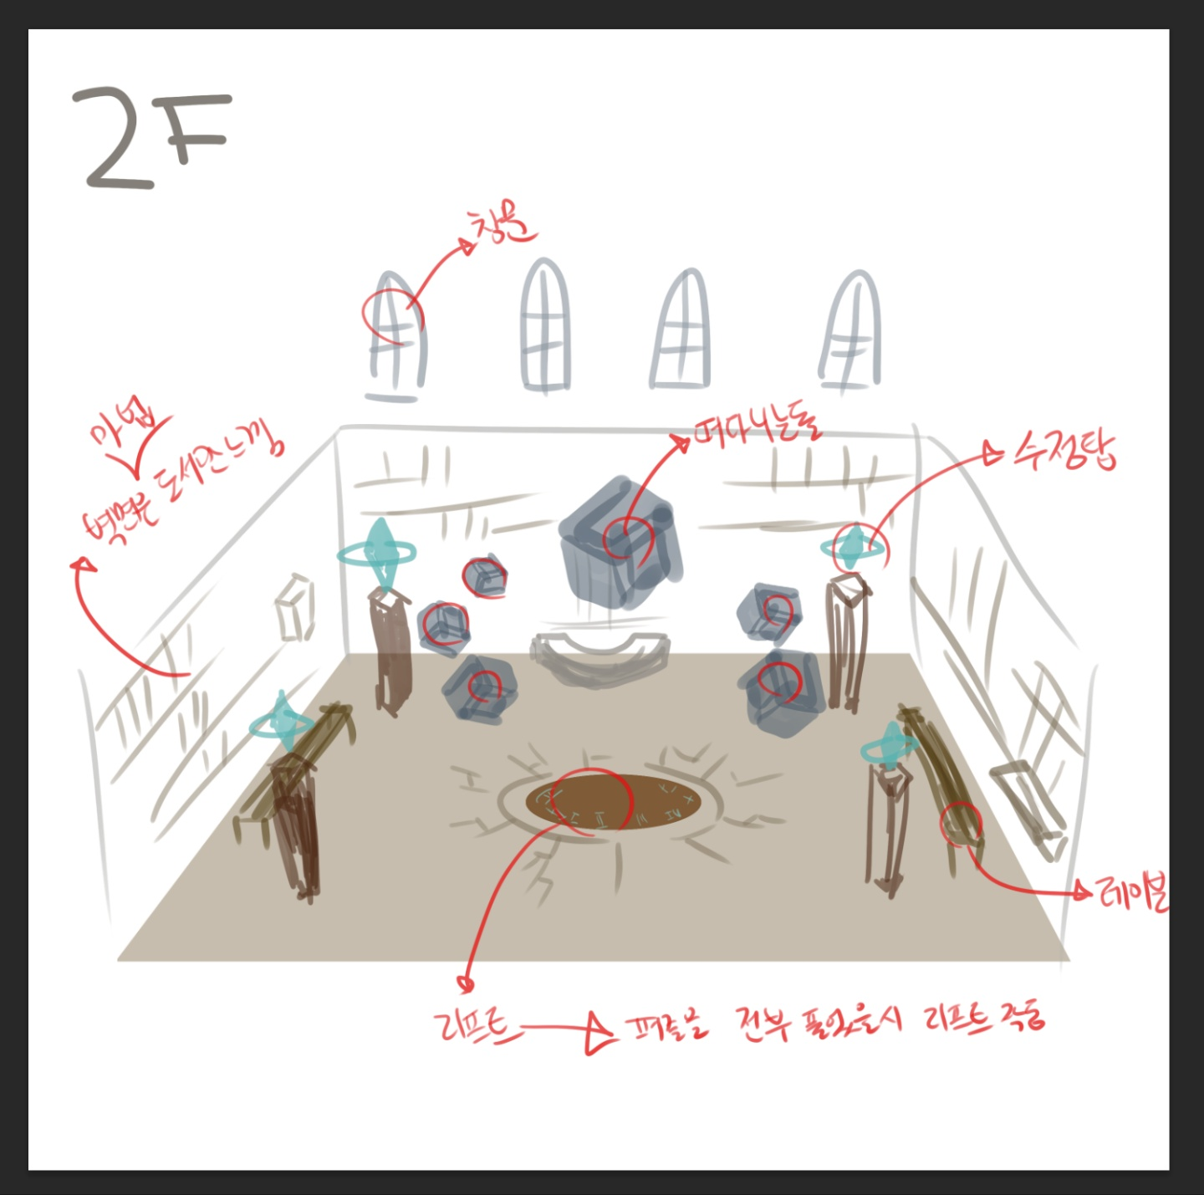
2F 의도
맵 의도 : 시계탑의 고장난 중력 정상화
- | 오브젝트 | 간단 설명
1 | 책장 | 몇 몇 비어있는 칸이 있는 책장
2 | 창문+돌 | 창문 밑, 책장 중간 지점 부터 돌들이 허공에서 굴러가고 있다.
3 | 돌기둥 | 돌로 된 기둥에 문양이 새겨져 있고, 기둥 위에는 수정이 돌아가고 있다.
4 | 리프트 | 동그란 형태로 바닥에 고정되어있고, 돌기둥 퍼즐 해금시 위로 올라온다.
5 | 테이블 | 인벤토리에서 물건이 삭제될 시 물건이 테이블 위로 올라와 다시 가방에 넣을 수 있게 함
“ 위의 오브젝트들의 무작위로 돌아다니는 연출”
다음 스테이지 이동 : 활성화된 리프트를 타고 움직임

Slide 5
2F 기믹 조건
2층 클리어 조건 : 모든 퍼즐 해금 후 리프트를 탈 시
3층으로 이동
오브젝트 | 가동 조건
책장 | 바닥에 흩어진 책을 모아서 책장에 정리하기
창문+돌 | Q키로 밤 낮을 바꾸어서 밤에 빛이 돌을 비추고, 돌에 적힌 숫자를 확인한다
돌기둥 | 확인된 숫자로 돌기둥을 누르면 리프트가 위로 올라온다
리프트 | 공중에 떠다니던 돌 중 몇개가 바닥으로 떨어지고, 특정 위치에 맞춰서 밀어 놓을 시 리프트 활성화 가능(빛)

Slide 6
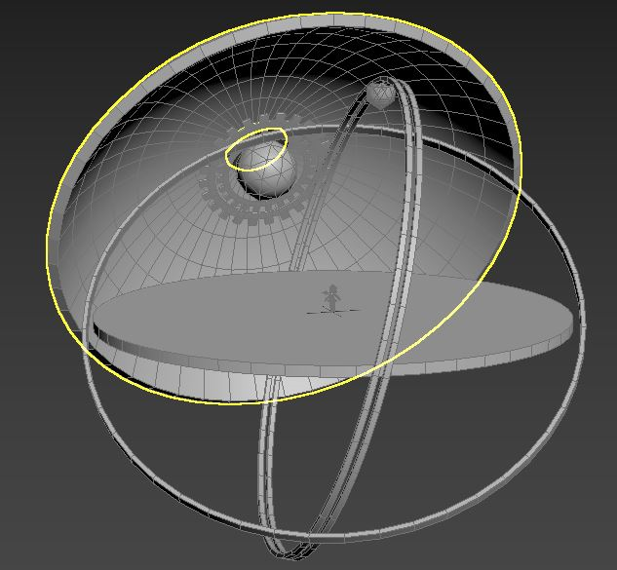
3F 의도
맵 의도 : 시계탑 꼭대기에서 우주 시계 활성화
- | 오브젝트 | 간단 설명
1 | 우주판 | 태양계 행성들이 정해진 속도로 가운데 태양을 중심으로 돌고 있음
2 | 천체시계 | 바닥의 8개의 색이 없는 보석들이 박혀있다.
“ 위의 오브젝트들의 가동이 중단 된 상태를 연출”
마지막 스테이지

Slide 7
3F 기믹 조건
3층 클리어 조건 : 천체 시계에 있는 태양계와 같이
보석들을 순서대로 사용할 시
오브젝트 | 가동 조건
우주판 | 원래 가동 중, 정해진 속도로 가운데 태양을 중심으로 회전
천체시계 | 스테이지 입장 후 바로 가동 가능 인벤토리에서 맞는 순서대로 아이템 사용 시, 아이템과 상응하는 위치의 오브젝트의 메테리얼 색상이 바뀜

